Slide 1


LÍNEA LISA 018000961338

Slide 2
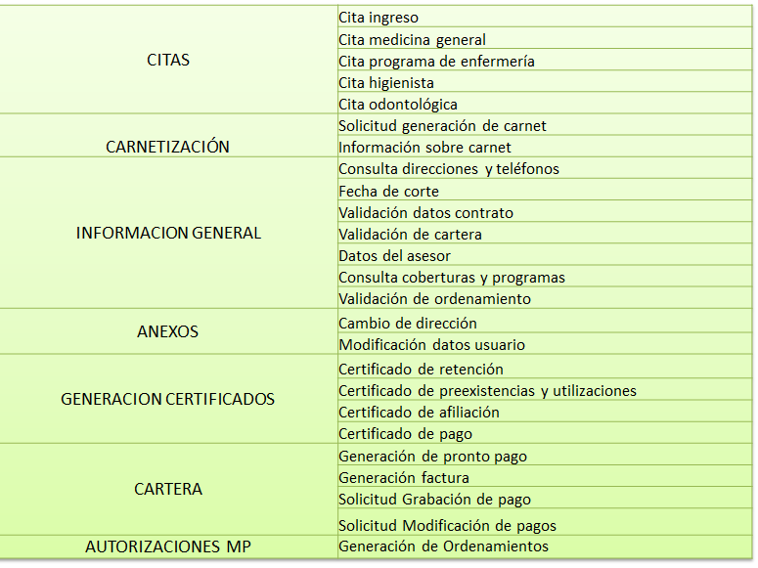
SERVICIOS LISA MP

Slide 3
CAMPAÑAS LISA MP
SALUD ORAL
USUARIOS SIN UTILIZACIÓN.
USUARIOS NUNCA HAN UTILIZADO EL SERVICIO.
LLAMADAS POSTQUIRÚRGICAS
LLAMADAS CARTERA MP
CAMPAÑA PRESTADORES
CHEQUES RETENIDOS.
CHEQUES PENDIENTES POR RECLAMAR.

Slide 4
Línea de Autorizaciones
Autorizacionesmp@coomeva.com.co
Escanear Historia Clinica
Remisión
Escribir donde necesita el procedimiento (Medellín, Cali, Bogotá, Barranquilla etc.)
Para acceder a estor servicios las empresas va a tener un código y una persona a quien asignen

